Slide 1
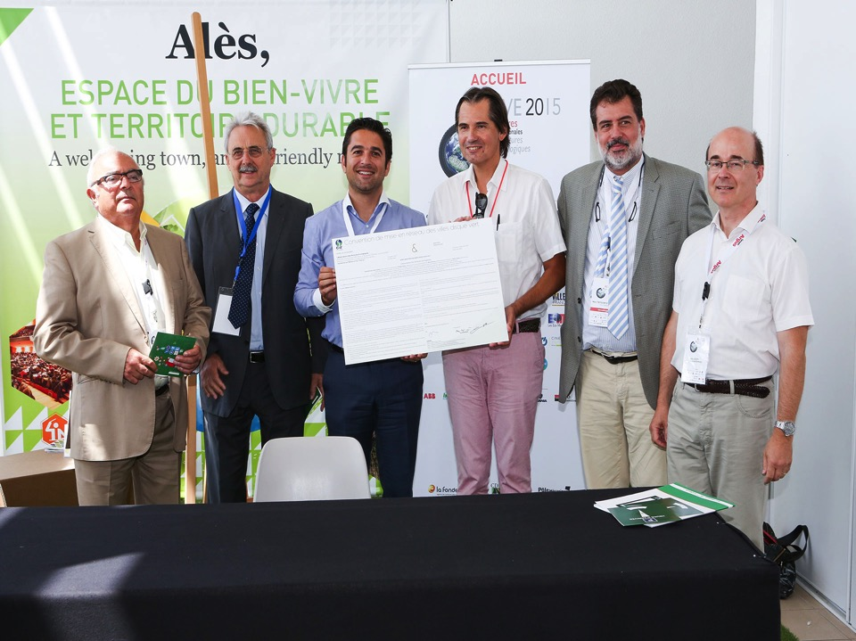
Faire de votre collectivité un territoire pilote
en faveur des véhicules écologiques
Notes:
1

Slide 2



































Le Club des Voitures Ecologiques,
Qui sommes nous ?
Constructeurs
Opérateurs de mobilité, infrastructures & services
Energéticiens
Fondations, associations, institutions
Unir les partenaires publics et privés afin d’encourager
nos concitoyens à préférer des véhicules écologiques
Notes:
2
2

Slide 3
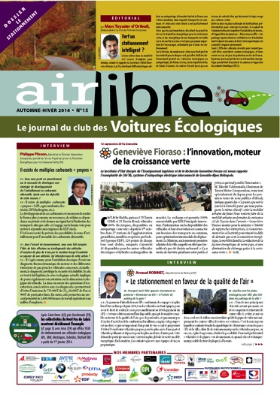

Comment ? Être force de propositions,
Mettre en commun les bonnes pratiques

Slide 4

Qu’est ce que le disque vert® européen ?
Le disque vert européen autorise le conducteur plus citoyen à stationner gratuitement sur la voirie en zone payante durant 1h30.
Pour cela, la municipalité ou la collectivité fait voter une délibération, et décide par ce biais des ayants droit : véhicules -3m émettant -120g/km de CO2, électriques, hybrides, GNV, GPL, E85, véhicules utilisés en autopartage.
Dans le cas où toutes les catégories de véhicules écologiques ci-dessus soient reprises (< 2% du parc roulant français en oct. 2014), il est possible de rendre le même disque valable dans toutes les villes partenaires, moyennant la signature d’une convention avec l’Association des Voitures Ecologiques.

Slide 5


Le disque vert intégré à la Loi et préconisé par l’OPESCT
Extrait de l’Article 13 I. de la Loi Grenelle du 3 août 2009 :
« Les collectivités territoriales favoriseront la mise en place du disque vert en stationnement payant. »
Extraits du rapport de l’OPECST
voté à l’unanimité le 15 janvier 2014 :
« De manière générale, afin de promouvoir la mixité énergétique dans les transports, accorder les avantages consentis aux voitures électriques aux autres types de voitures écologiques, et notamment hybrides, et celles fonctionnant au GPL, au GNV, à l’hydrogène ou à l’air comprimé. »
« Faciliter le stationnement des véhicules écologiques (…) sur la voirie (…) Soutenir les solutions innovantes telles que le disque vert, permettant d’offrir 1h30 de stationnement gratuit pour ces véhicules. »

Slide 6

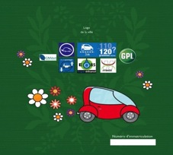

Comment le mettre en place ?
La collectivité fait éditer les supports et les pastilles
Les ayant-droits se déplacent à la Police municipale, qui vérifie que leur véhicule est bien concerné par le dispositif sur présentation de la carte grise.
La police municipale délivre un support disque vert européen, couplée à un macaron reprenant le n° d’immatriculation du véhicule. Elle répertorie les immatriculations des véhicules bénéficiaires.
recto
Le Club des Voitures Ecologiques reste en support pour la communication en direction des autres collectivités du réseau, ainsi que le suivi local (concessionnaires, questions administrés…)
verso
Macaron à apposer sur le pare-brise du véhicule, reprenant le n° d’immatriculation et un hologramme « anti-falsification »

Slide 7

Combien ce dispositif coûte-t-il à la collectivité ?
L’impression du disque de stationnement varie entre 1 et 2€ HT en fonction des quantités commandées. La pastille autocollante varie entre 1 et 3€ HE en fonction de sa technicité (hologramme?). La plupart des collectivités font payer un droit annuel de 3 à 10€ aux ayant droits pour se faire rembourser des frais d’édition.
Le coût de l’opération concerne essentiellement les recettes de stationnement en moins sur les ayant droits durant 1h30. Sur la proposition de délibération du CVE, on estime les bénéficiaires actuels à moins de 2% du parc roulant.
Il est pertinent de prévoir un budget communication après lancement pour informer les concessionnaires et vos administrés

Slide 8
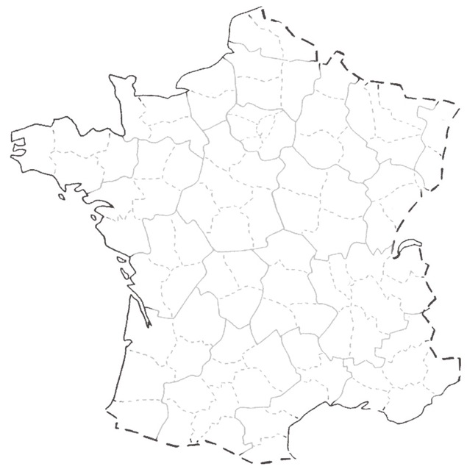




Construisons ensemble le réseau
Saint Omer (59)
Hazebrouck (59)
Arras (62)
Creil (60)
Noisy le sec (93)
Reims (51)
Puteaux (92)
Nemours (77)
Orléans (45)
Brive (19)
Chamalières (63)
Légende
La Motte Servolex (73)
Angoulême (17)
Tassin la Demi-Lune (69)
Ville disque vert
Bordeaux (33)
Ville du réseau disque vert = support valable dans le réseau
Avignon (84)
Alès (30)
Cannes (06)
Vence (06)

Slide 9
Ce que nous vous proposons
Notes:
9

Slide 10
1.
Rejoindre le réseau des villes disque vert
+ Conférence de presse
avec les acteurs économiques locaux concernés

Slide 11
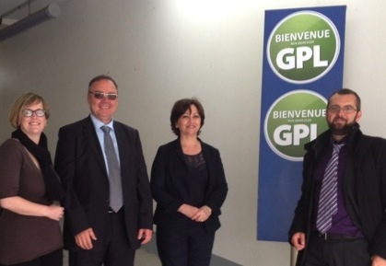
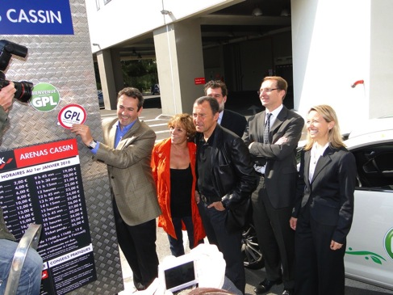
2.
Inviter vos parkings délégataires à apposer un panneau
« Bienvenue au GPL » en lieu et place de l’interdit

Slide 12
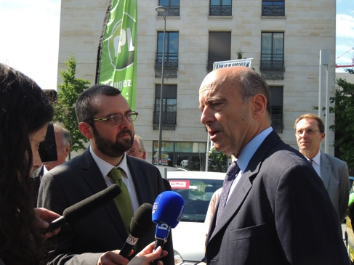
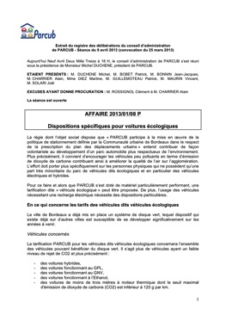
3.
Et à adopter une tarification préférentielle
voitures écologiques abo/horaire dans les
parkings délégataires de la ville
A l’instar de PARCUB à Bordeaux, en complément du disque vert…

Slide 13
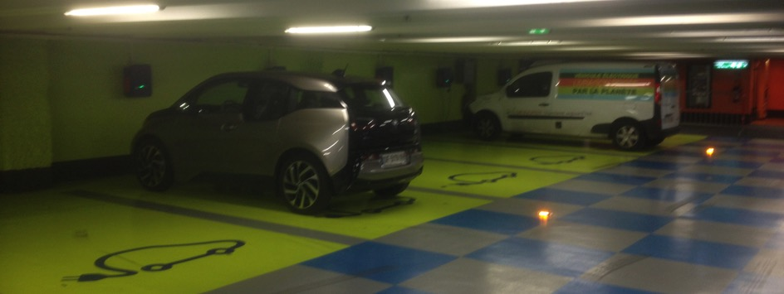
4.
Infrastructures de charge dans les parkings :
Etat des lieux chez vous ? Comment rentabiliser ?
Partenariats constructeurs qui deviennent « apporteurs
d’affaires » pour l’utilisation des places VE ?

Slide 14
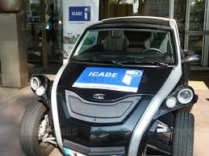
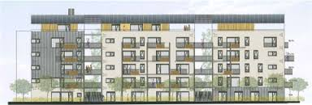
5.
Autopartage de véhicules électriques dans les
nouvelles copropriétés en construction vs PLU
Contre une diminution de l’obligation de parkings,
les promoteurs mettent à disposition VE autopartagés

Slide 15
Valoriser vos actions ensemble
Notes:
15

Slide 16
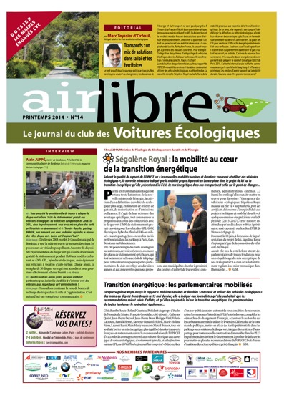
1.
Interview du Maire dans Air Libre

Slide 17
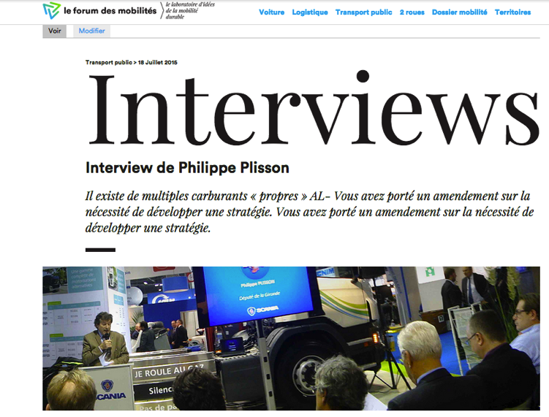
2.
Reprise de l’interview sur le Forum des Mobilités

Slide 18
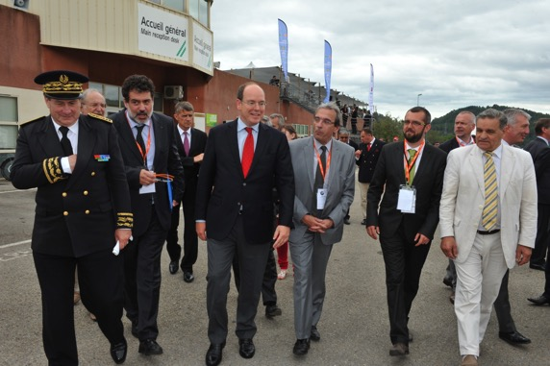
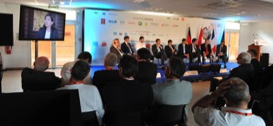
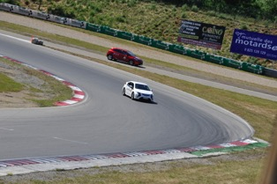
3.
Intervenir aux prochaines
Rencontres Internationales des Voitures Ecologiques
COP21 : quelles mesures concrètes dans la mobilité ?

Slide 19


4.
Candidater pour les Smart Cities Awards
du China International New Energy Vehicule Show
Remise des prix à Hong Kong le 24/11/2015

Slide 20
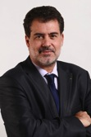


Contacts
Marc Teyssier d’Orfeuil
Délégué général
mto@compublics.com
01.44.18.14.51
Guillaume Métivier
Délégué collectivités
Guillaume.metivier@compublics.com
09.50.13.07.80
06-60-74-17-46
Juliette Kacprzak
Chargée de mission
Juliette.kacprzak@compublics.com
 01.44.18.70.66
06-83-93-14-43
Notes:
20

